Slide 1
Qué es internet

Slide 2
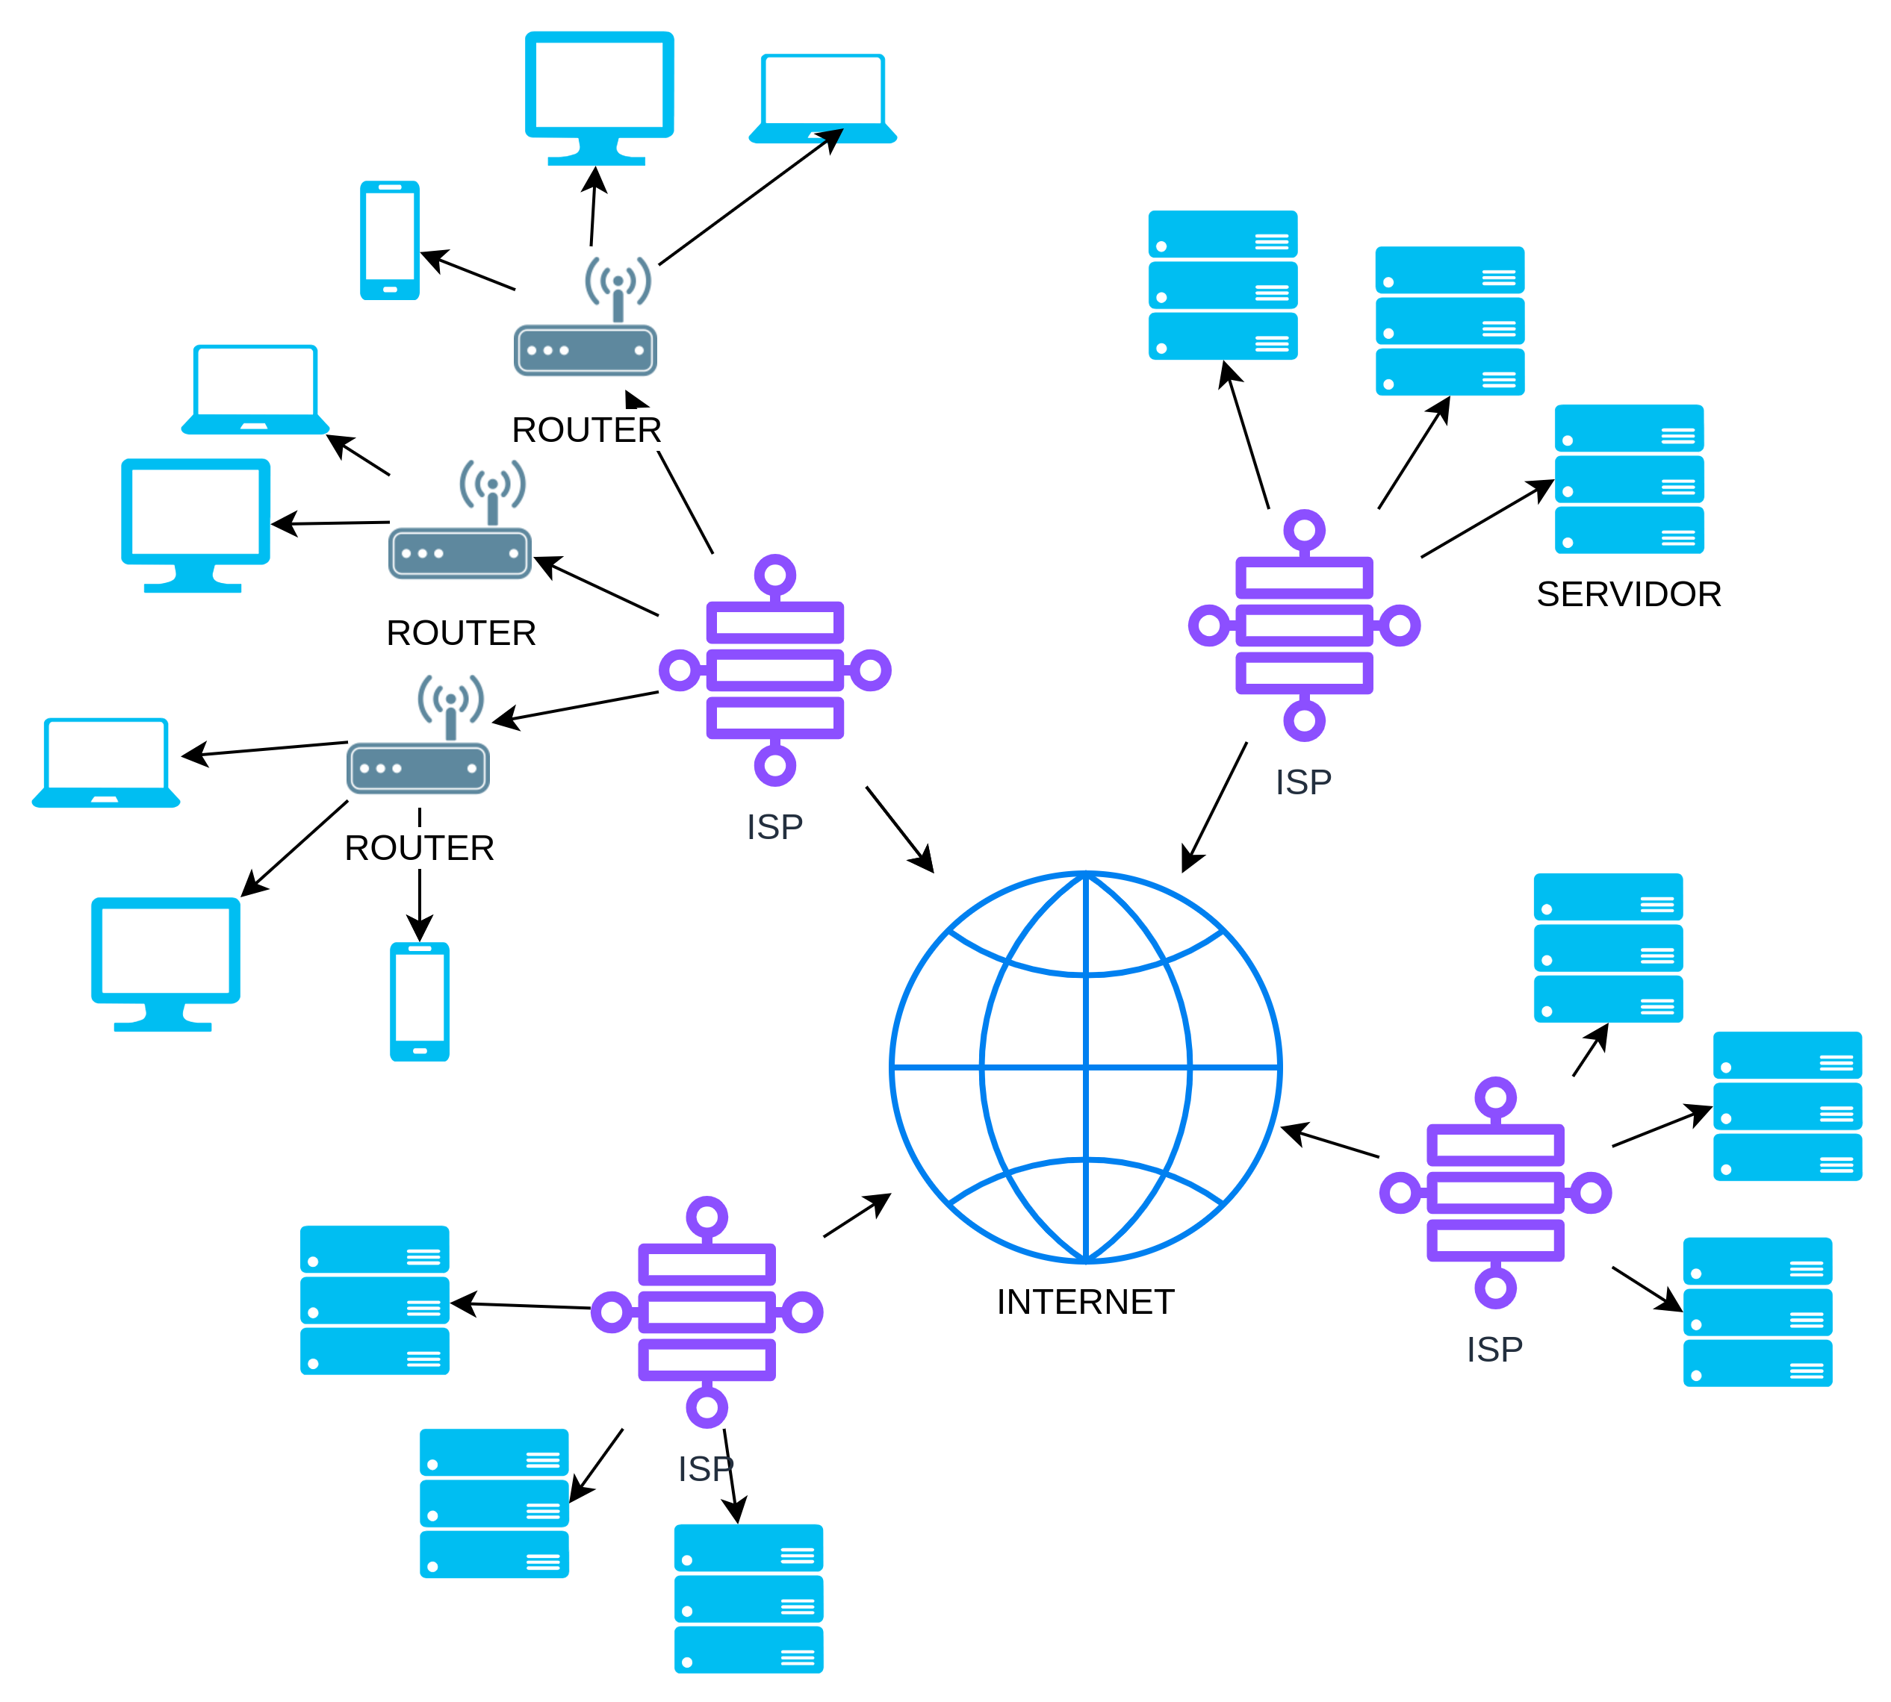
¿Qué es internet?
Red global de computadoras interconectadas que permite el intercambio de información entre usuarios en todo el mundo

Slide 3
Internet: Conceptos básicos
Proveedores de Servicios de Internet (ISP):
empresas que ofrecen acceso a internet a usuarios y proveedores de servicios.

Slide 4
Internet: Conceptos básicos
Direcciónes IP: cada dispositivo conectado a Internet tiene una dirección única que permite identificarlo.
IP: Internet Protocol
IP v4: 192.168.1.10
Rango de direcciones privadas:
Clase A: 10.0.0.0 a 10.255.255.255
Clase B: 172.16.0.0 a 172.31.255.255
Clase C: 192.168.0.0 a 192.168.255.255
IP v6: 2001:0DB8:AC10:FE01::

Slide 5
Internet: Conceptos básicos
Protocolos de internet:
reglas y estándares que regulan cómo ha de realizarse la comunicación entre dispositivos conectados a la red.
Ejemplos:
TCP/IP: para el transporte de datos
HTTP/HTTPS: para la web

Slide 6
Internet: Conceptos básicos
DNS (Sistema de nombres de dominio):
traduce nombres de dominio fáciles de recordar (como keepcoding.io) a direcciones IP numéricas.
“.” - raíz
“.io” - nivel superior
“keepcoding.io” - 2º nivel
173.236.176.180

